Slide 1
Визуализация небесных тел
Годовой проект по информатике
_{Ермошин Иван 10-2 класс}

Slide 2
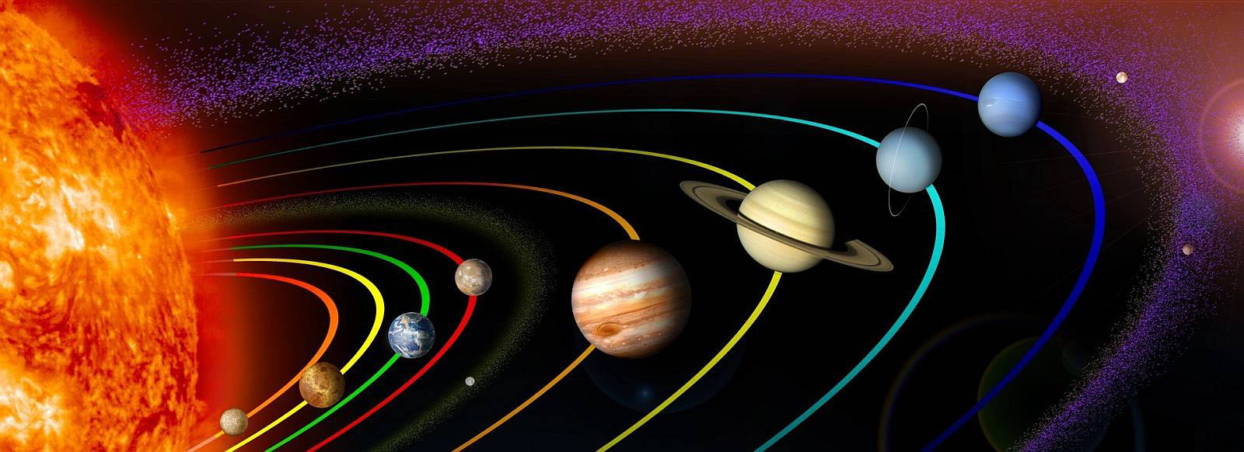
Постановка задачи
Визуализация движения небесных тел и редактирование списка планет.

Slide 3
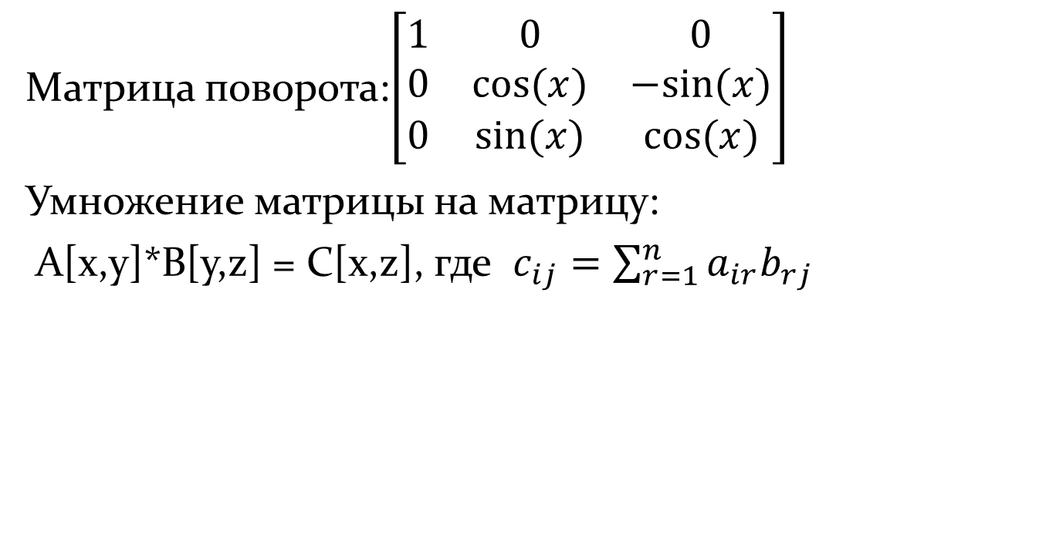
Математика
Матрица поворота:$\left[\begin{matrix}1 & 0 & 0 \\ 0 & cos⁡(x) & −sin⁡(x) \\ 0 & sin⁡(x) & cos⁡(x)\end{matrix}\right]$
Умножение матрицы на матрицу:
A[x,y]*B[y,z] = C[x,z], где $c_{ij}=\sum_{r=1}^{n}{a_{ir}b_{rj}}$

Slide 4
Структура данных
TrajectoryAbstract
Body
Size
Color
Orientation
transparency
KeplerianTrajectory
parentTrajectory
eccentricity
small half-axis
angleX
angleY
angleZ
TrueAnomaly
MeanMotion
TrajectoryColor

Slide 5
Метод решения
Body
Trajectory
Render
Method
getPosition
THREE.js
Расчет положения через аномалии и матрицу поворота

Slide 6
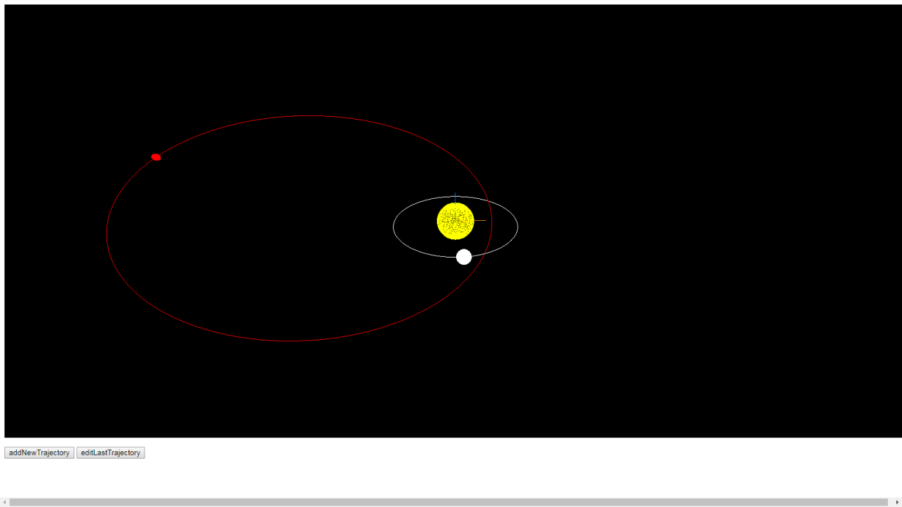
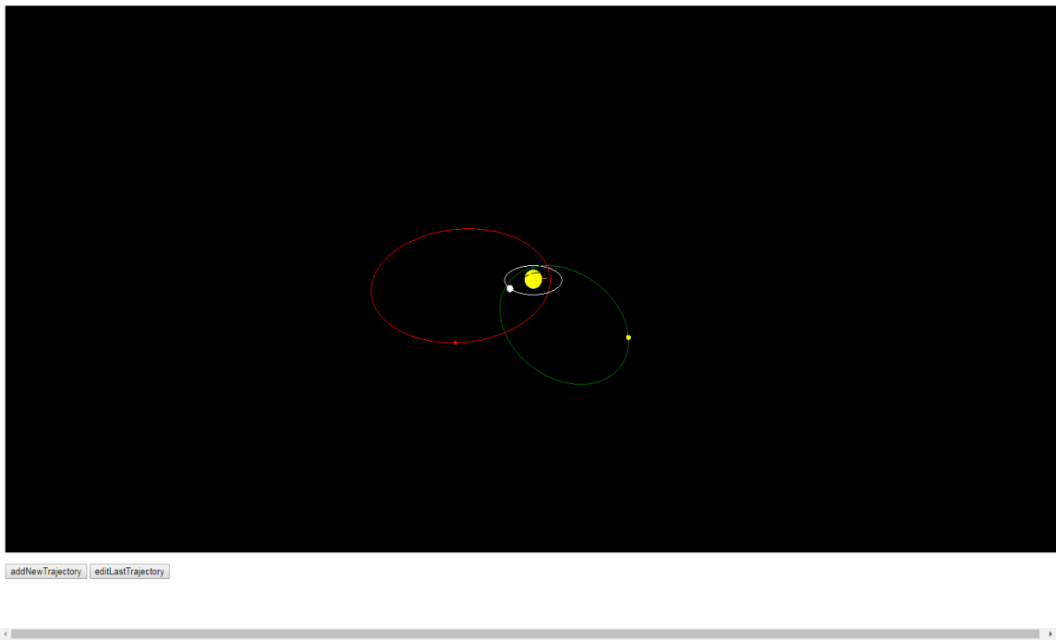
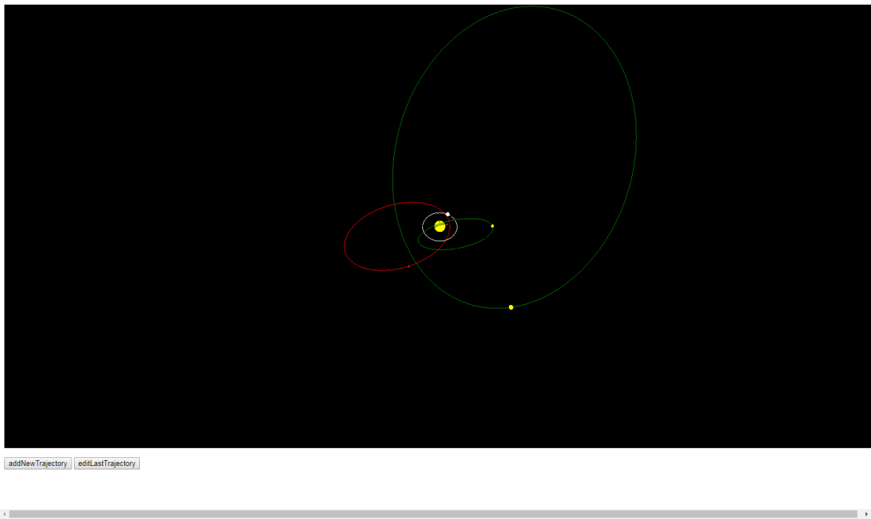
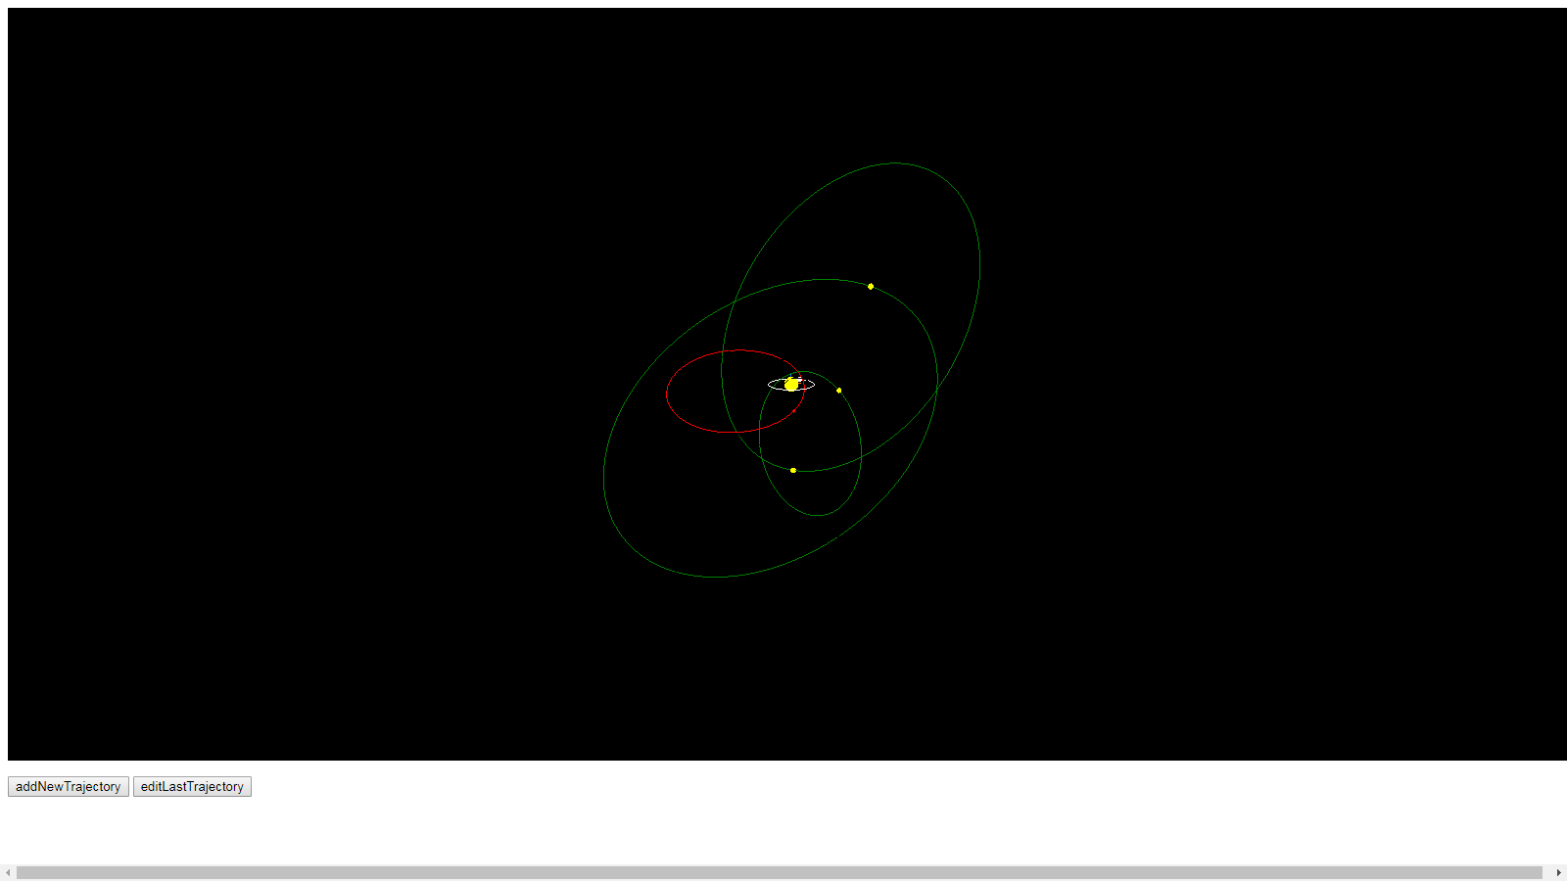
Пример работы программы

Slide 7
Трудности
Убрать старую кривую траектории после изменения характеристик тела.
Решение: нарисовать ее черным, пока что проблема актуальна: остается черный след.

Slide 8
Спасибо за внимание!
Свои идеи по поводу улучшения проекта можете присылать на почту:
ivan.ermoshin.02@gmail.com (но не надо).
Ермошин Иван 10-2(=8) класс

